Slide 1
数据库原理
MySQL索引背后的数据结构及算法原理

Slide 2
内容提要
一、准备知识
二、索引的本质
三、索引B-Tree和B+Tree
*四 、MySQL索引实现
五、B-Tree与hash索引的比较
六、索引的优缺点
七、索引使用的注意事项

Slide 3
一、准备知识
B-Tree树简介
磁盘存取原理

Slide 4

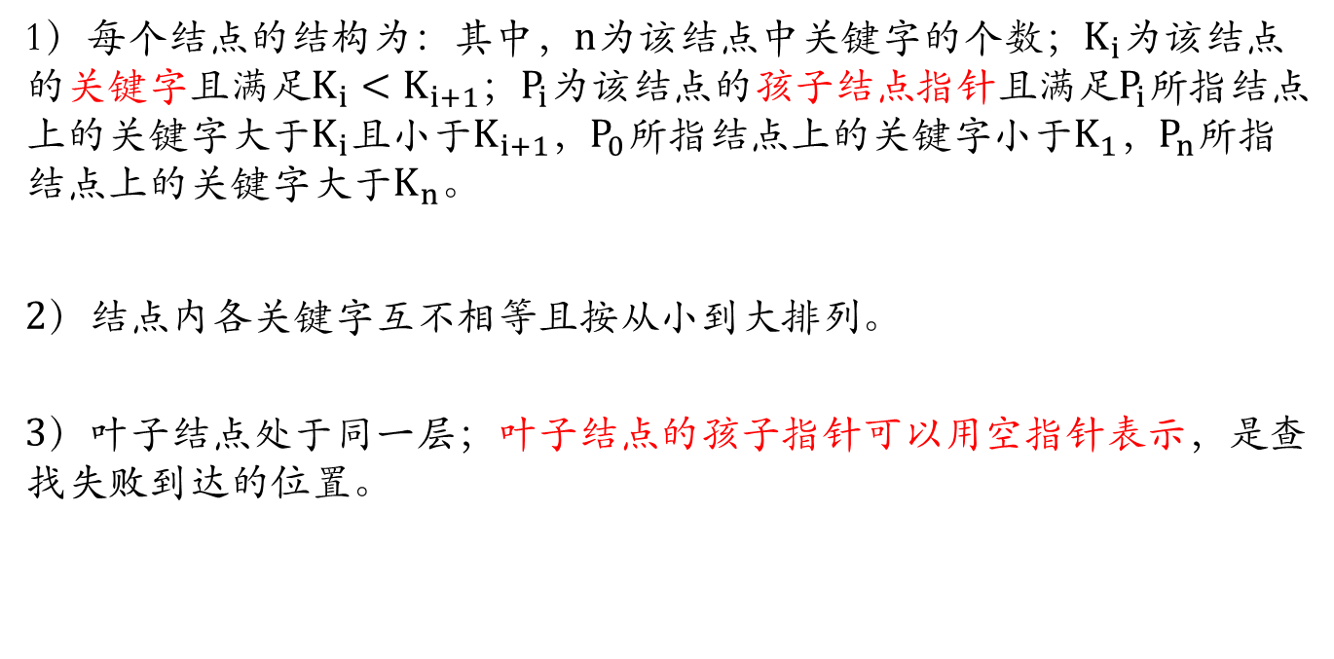
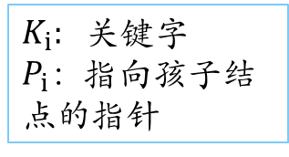
1.1 B-Tree数据结构（续）
$K_{i}:$ 关键字
$P_{i}：$指向孩子结点的指针
$$P_{0}$$ | $$K_{1}$$ | $$P_{1}$$ | $$K_{2}$$ | $$⋯$$ | $$K_{n}$$ | $$P_{n}$$
B-Tree中的结点
1）每个结点的结构为：其中，$n$为该结点中关键字的个数；$K_{i}$为该结点的关键字且满足$K_{i}<K_{i+1}$；$P_{i}$为该结点的孩子结点指针且满足$P_{i}$所指结点上的关键字大于$K_{i}$且小于$K_{i+1}$，$P_{0}$所指结点上的关键字小于$K_{1}$，$P_{n}$所指结点上的关键字大于$K_{n}$。
2）结点内各关键字互不相等且按从小到大排列。
3）叶子结点处于同一层；叶子结点的孩子指针可以用空指针表示，是查找失败到达的位置。

Slide 5





举例
$$P_{0}$$ | 30 | $$P_{1}$$
$$P_{0}$$ | 15 | $$P_{1}$$ | 26 | $$P_{2}$$
$$P_{0}$$ | 39 | $$P_{1}$$ | 45 | $$P_{2}$$
$$P_{0}$$ | 47 | $$P_{1}$$ | 48 | $$P_{2}$$ | 52 | $$P_{3}$$
$$P_{0}$$ | 22 | $$P_{1}$$ | 25 | $$P_{2}$$

Slide 6
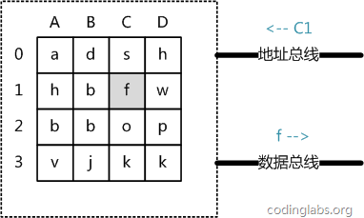
1.2 磁盘存取原理——主存存取原理
从 抽象角度看，主存是一系列的存储单元组成的矩阵，每个存储单元存储固定大小的数据。每个存储单元有唯一的地址，现代主存的编址规则比较复杂，这里将其简化成一个二维地址：通过一个行地址和一个列地址可以唯一定位到一个存储单元。
图 一个4 x 4的主存模型。

Slide 7
1.2 磁盘存取原理——主存存取原理(续)
主存的存取过程如下：
当系统需要读取主存时，则将地址信号放到地址总线上传给主存，主存读到地址信号后，解析信号并定位到指定存储单元，然后将此存储单元数据放到数据总线上，供其它部件读取。
写主存的过程类似，系统将要写入单元地址和数据分别放在地址总线和数据总线上，主存读取两个总线的内容，做相应的写操作。
图 一个4 x 4的主存模型。

Slide 8

磁盘存取原理——主存存取原理(续)
这里可以看出，主存存取的时间仅与存取次数呈线性关系，因为不存在机械操作，两次存取的数据的“距离”不会对时间有任何影响，例如，先取A0再取A1和先取A0再取D3的时间消耗是一样的。

Slide 9
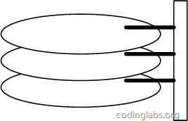
1.2 磁盘存取原理——外存存取原理
一个磁盘由大小相同且同轴的圆形盘片组成，磁盘可以转动（各个磁盘必须同步转动）。在磁盘的一侧有磁头支架，磁头支架固定了一组磁头，每个磁头负责存取一个磁盘的内容。磁头不能转动，但是可以沿磁盘半径方向运动（实际是斜切向运动）。
磁盘的整体结构示意图

Slide 10
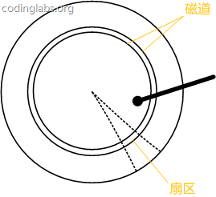
1.2 磁盘存取原理——外存取原理
盘片被划分成一系列同心环，圆心是盘片中心，每个同心环叫做一个磁道，所有半径相同的磁道组成一个柱面。磁道被沿半径线划分成一个个小的段，每个段叫做一个扇区，每个扇区是磁盘的最小存储单元。为了简单起见，我们下面假设磁盘只有一个盘片和一个磁头。
磁盘结构的示意图。

Slide 11
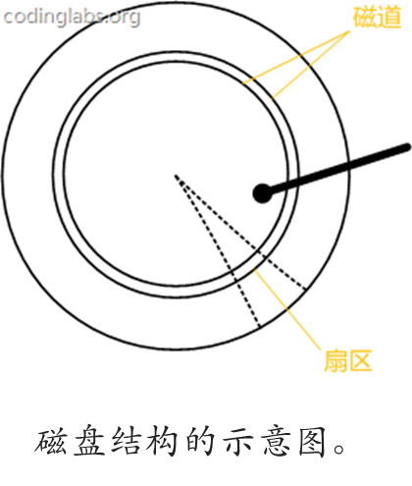
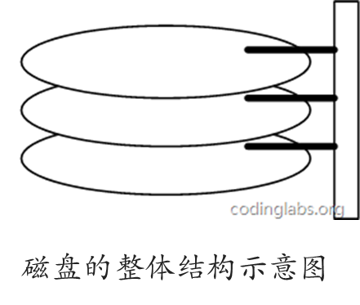
1.2 磁盘存取原理——外存取原理（续）
当需要从磁盘读取数据时，系统会将数据逻辑地址传给磁盘，磁盘的控制电路按照寻址逻辑将逻辑地址翻译成物理地址，即确定要读的数据在哪个磁道，哪个扇区。为了读取这个扇区的数据，需要将磁头放到这个扇区上方，为了实现这一点，磁头需要移动对准相应磁道，这个过程叫做寻道，所耗费时间叫做寻道时间，然后磁盘旋转将目标扇区旋转到磁头下，这个过程耗费的时间叫做旋转时间。

Slide 12
1.2 磁盘存取原理——局部性原理与磁盘预读
由于存储介质的特性，磁盘本身存取就比主存慢很多，再加上机械运动耗费，磁盘的存取速度往往是主存的几百分之一，因此为了提高效率，要尽量减少磁盘I/O。为了达到这个目的，磁盘往往不是严格按需读取，而是每次都会预读，即使只需要一个字节，磁盘也会从这个位置开始，顺序向后读取一定长度的数据放入内存。这样做的理论依据是计算机科学中著名的局部性原理：当一个数据被用到时，其附近的数据也通常会马上被使用。

Slide 13
1.2 磁盘存取原理——局部性原理与磁盘预读（续）
由于磁盘顺序读取的效率很高（不需要寻道时间，只需很少的旋转时间），因此对于具有局部性的程序来说，预读可以提高I/O效率。
预读的长度一般为页（page）的整倍数。页是计算机管理存储器的逻辑块，硬件及操作系统往往将主存和磁盘存储区分割为连续的大小相等的块，每个存储块称为一页，主存和磁盘以页为单位交换数据。当程序要读取的数据不在主存中时，会触发一个缺页异常，此时系统会向磁盘发出读盘信号，磁盘会找到数据的起始位置并向后连续读取一页或几页载入内存中，然后异常返回，程序继续运行。

Slide 14
二、索引的本质
索引的定义：索引（Index）是一种特殊的数据结构，其作用相当于一本书的目录，可以用来快速查询数据库表中的特定记录。
最常见的索引是Btree索引和Hash索引。

Slide 15
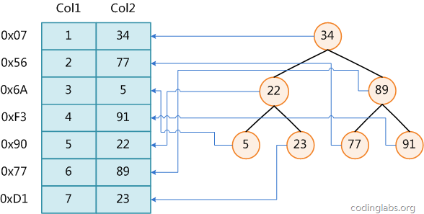
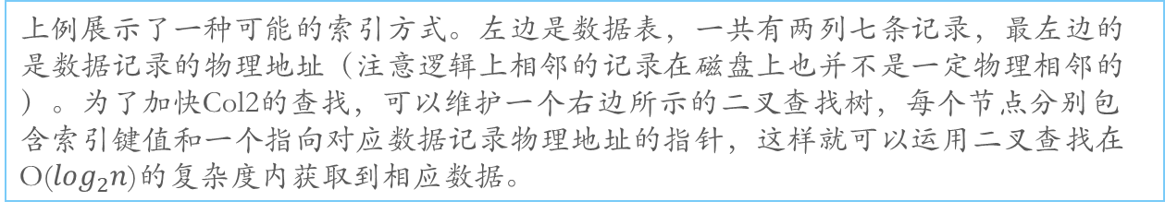
2. 1 B-Tree索引的前身 二叉树索引
示例：
上例展示了一种可能的索引方式。左边是数据表，一共有两列七条记录，最左边的是数据记录的物理地址（注意逻辑上相邻的记录在磁盘上也并不是一定物理相邻的）。为了加快Col2的查找，可以维护一个右边所示的二叉查找树，每个节点分别包含索引键值和一个指向对应数据记录物理地址的指针，这样就可以运用二叉查找在O($\log_{2}n$)的复杂度内获取到相应数据。
虽然这是一个货真价实的索引，但是实际的数据库系统几乎没有使用二叉查找树，原因会在下文介绍。

Slide 16
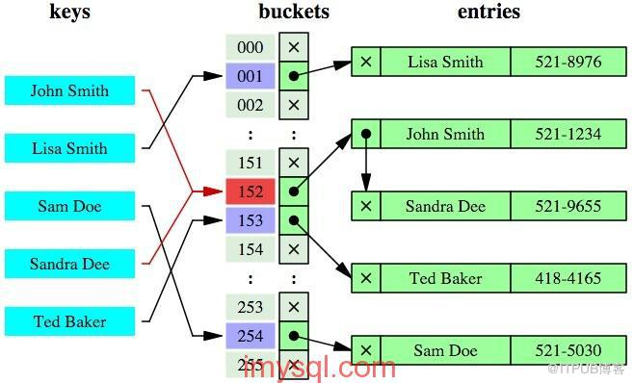
2.2 hash索引
keys：代表创建索引列的值；
buckets： 就是计算出来的hash值和对应的数据的物理地址组成的hash表；
entries：就是代表具体的数据行；
每个buckets的编号是顺序的，但是数据行不是顺序的。
因为索引自身只需要存储对应的哈希值，所以索引的结构十分紧凑，这也让哈希索引查找的速度非常快。

Slide 17





三、索引B-Tree和B+Tree
$$P_{0}$$ | 30 | $$P_{1}$$
$$P_{0}$$ | 15 | $$P_{1}$$ | 26 | $$P_{2}$$
$$P_{0}$$ | 39 | $$P_{1}$$ | 45 | $$P_{2}$$
$$P_{0}$$ | 47 | $$P_{1}$$ | 48 | $$P_{2}$$ | 52 | $$P_{3}$$
$$P_{0}$$ | 22 | $$P_{1}$$ | 25 | $$P_{2}$$

Slide 18
三、索引B-Tree和B+Tree
系统从磁盘读取数据到内存时是以页基本单位的，位于同一个磁盘块（即一页）的数据会被一次性读取出来。
因此索引B-Tree每个结点占用一页的存储空间，每次申请结点时，直接申请一个页的存储空间。这样可以让系统更高效的找到数据。

Slide 19
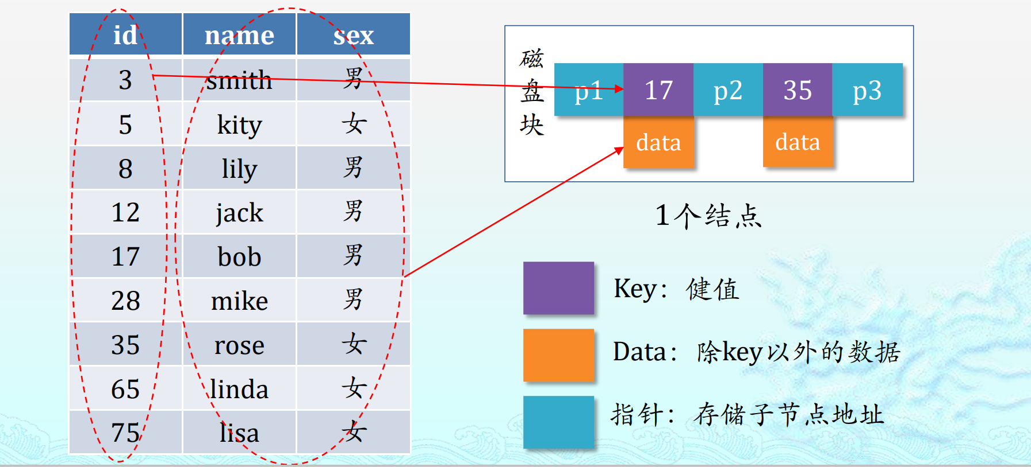
B-TREE的一个结点
为了描述索引B-Tree，首先定义一个二元组[key，data]，key为记录的键值，data为数据记录除key外的数据。

Slide 20
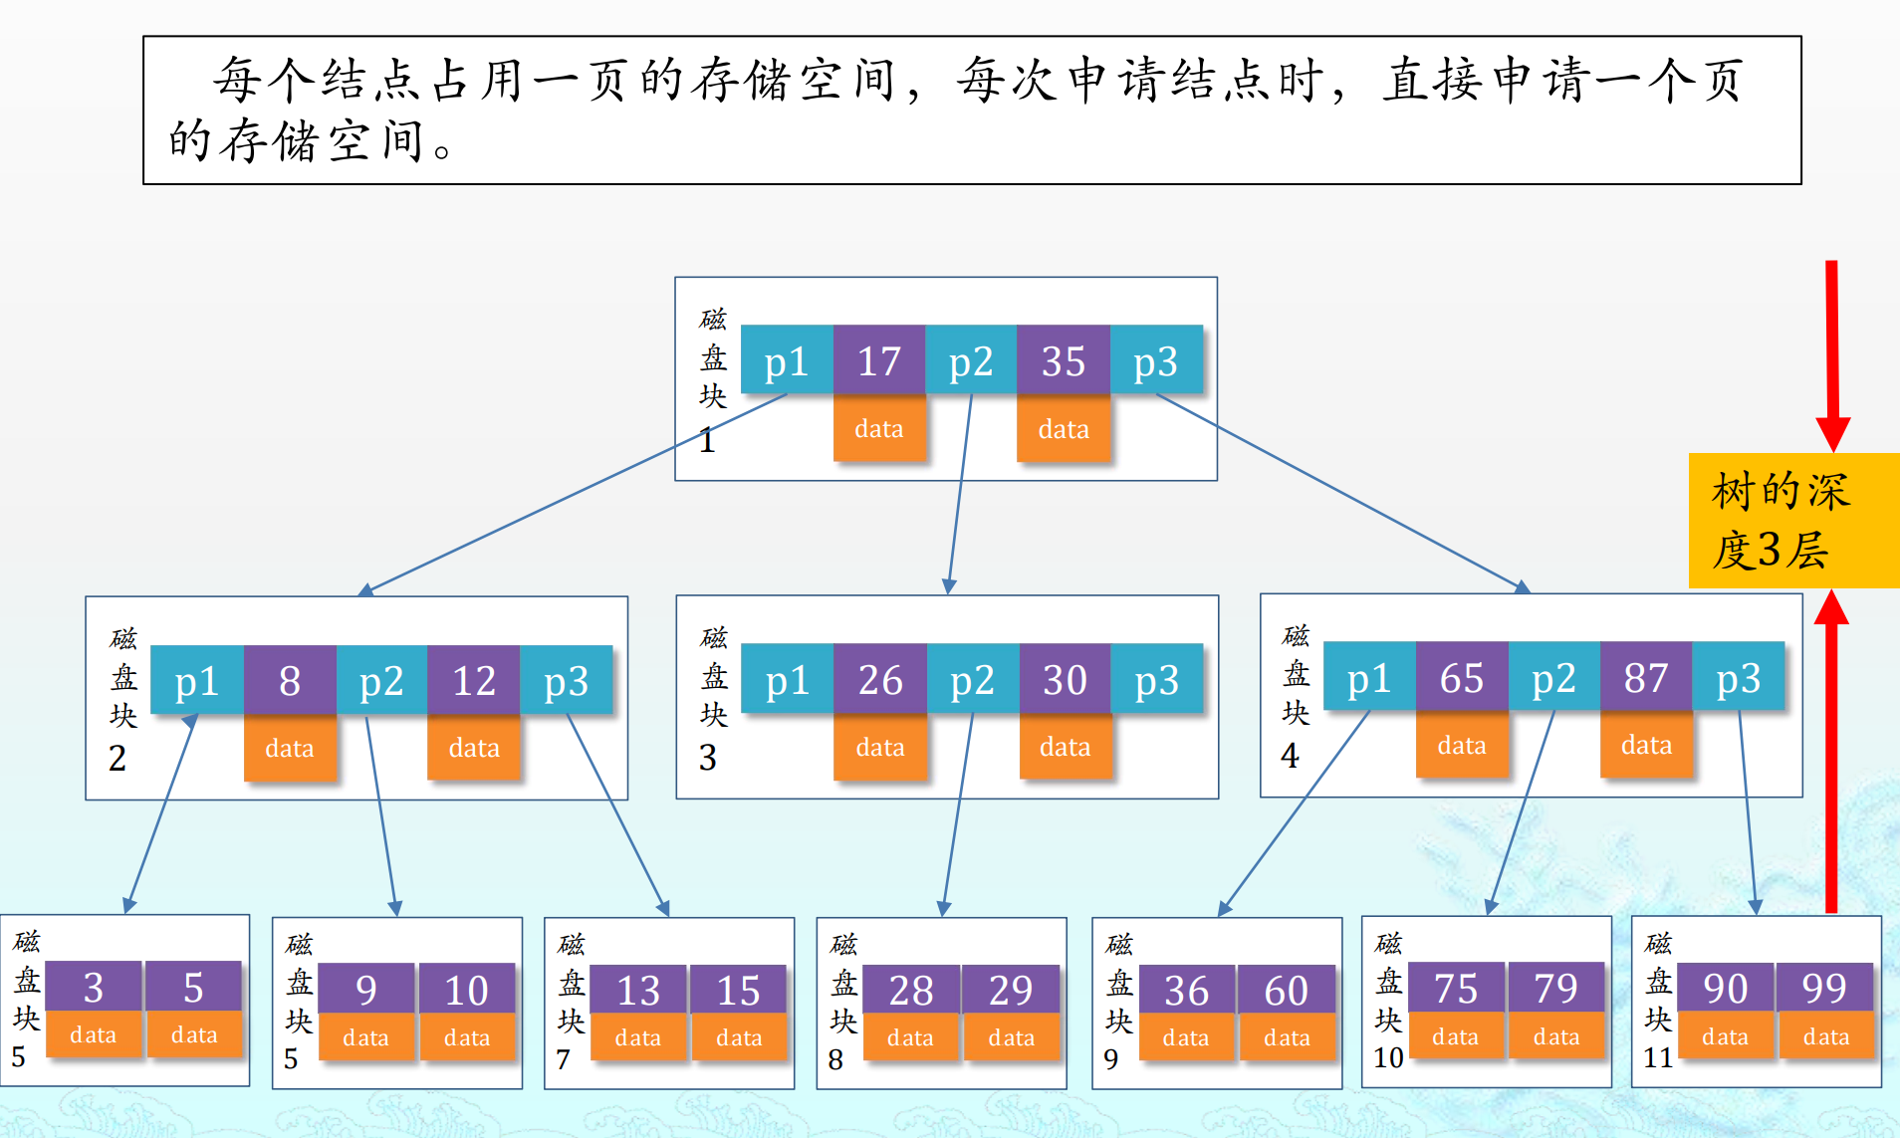
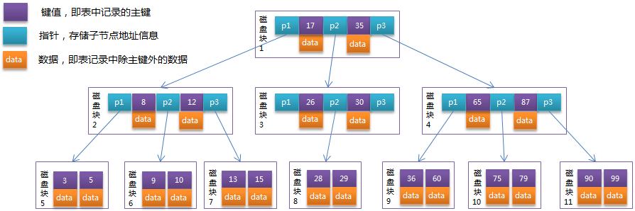
3.1索引B-Tree
Key，表中记录的key
指针，存储子结点地址
数据，即表记录中除key外的数据
树的深度为3
每个结点占用一页的存储空间，每次申请结点时，直接申请一个页的存储空间。

Slide 21
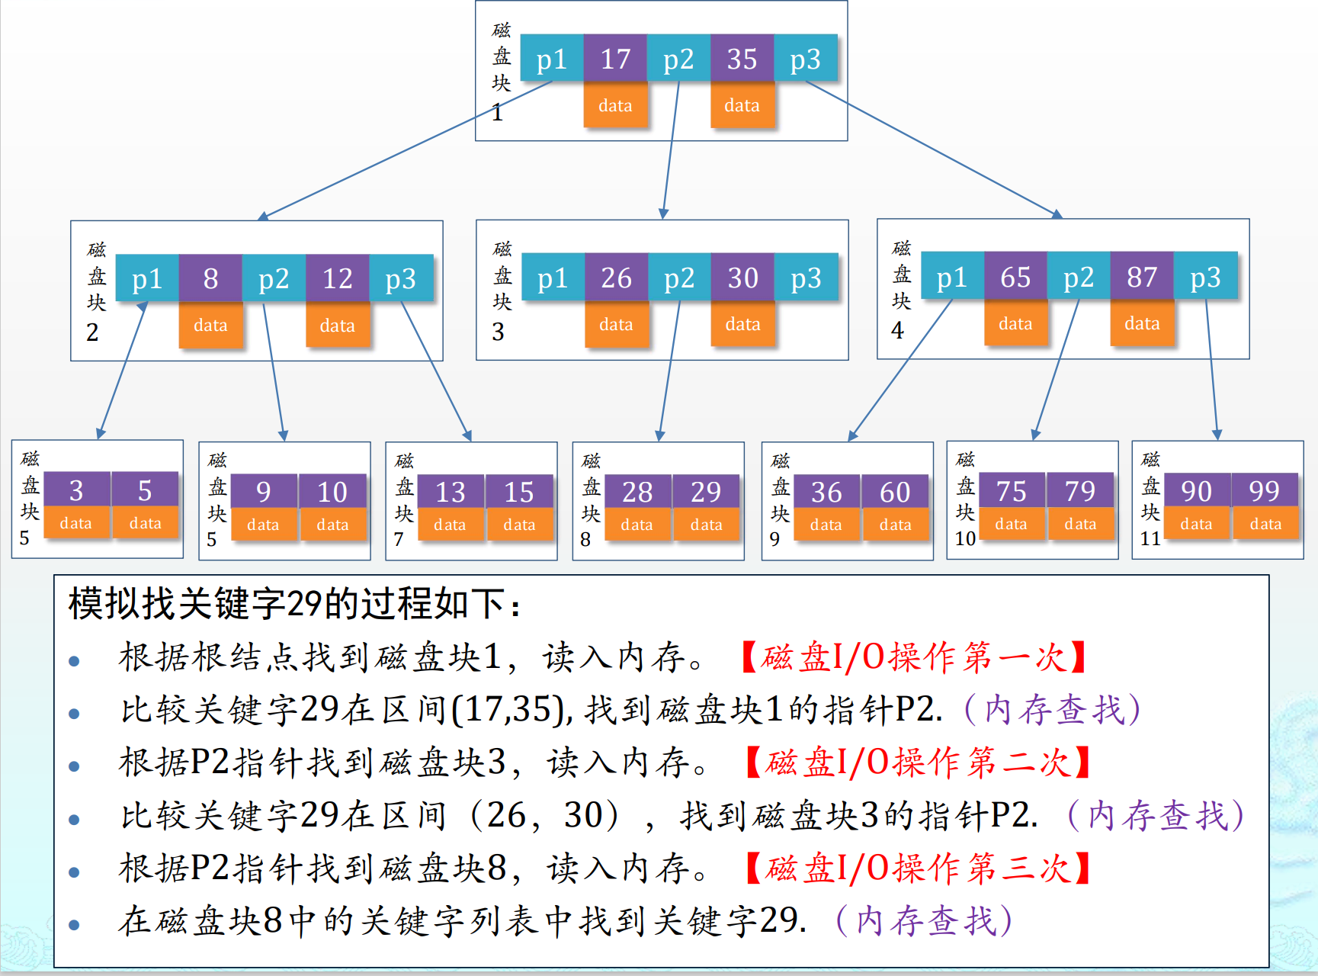
3.1索引B-Tree（续）
模拟找关键字29的过程如下：
查根据根结点找到磁盘块1，读入内存。【磁盘I/O操作第一次】
比较关键字29在区间(17,35), 找到磁盘块1的指针P2.
根据P2指针找到磁盘块3，读入内存。【磁盘I/O操作第二次】
比较关键字29在区间（26，30），找到磁盘块3的指针P2.
根据P2指针找到磁盘块8，读入内存。【磁盘I/O操作第三次】
在磁盘块8中的关键字列表中找到关键字29.

Slide 22
3.1索引B-Tree（续）
分析上面过程，发现需要3次磁盘I/O操作，和三次内存查询操作。由于内存中的关键字是一个有序表结构，可以利用二分法查找提高效率。而3次磁盘I/O操作是影响整个B-Tree查找效率的决定因素。
因此要控制B-Tree的深度！！

Slide 23
3.2 索引B+Tree（续）
B+Tree是在B-Tree基础上的一种优化，使其更适合现实外存储索引结构，MYSQL 的存储引擎就是用B+Tree实现的。
从B-Tree结构图中可以看到每个结点中包含数据的key值，还有data值。而每一个页的存储空间时有限的，如果data数据较大时将会导致每个节点（即一个页）能存储的key的数据量很小，当存储的数据量很大时同样会导致B-Tree的深度较大，增大查询时的磁盘I/O次数，进而影响查询效率。
在B+Tree中，所有数据记录是按照键值大小顺序存放在同一层叶子结点上，而非叶子节点只存放key值信息，这样可以大大加大每个结点存储的key值数量，降低B+Tree的深度。

Slide 24
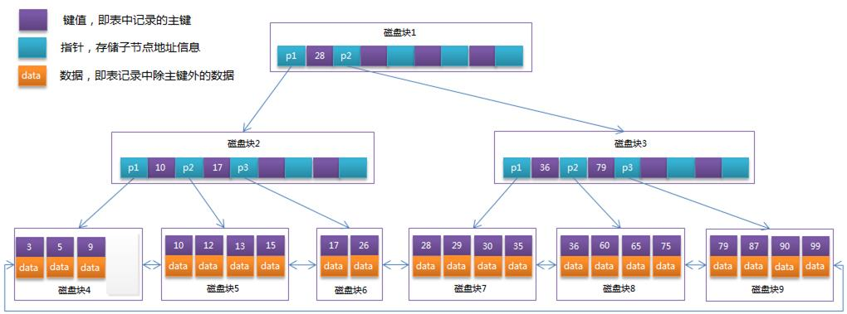
3.2 索引B+Tree（续）
非叶子结点只存储键值信息。
所有叶子结点之间都有一个链指针。
数据记录都存放在叶子结点中。
Key，表中记录的key
指针，存储子结点地址
数据，即表记录中除key外的数据

Slide 25
四 、MySQL索引实现
在MySQL中，索引属于存储引擎级别的概念，不同存储引擎对索引的实现方式是不同的，这里主要讨论MyISAM和InnoDB两个存储引擎的索引实现方式。

Slide 26
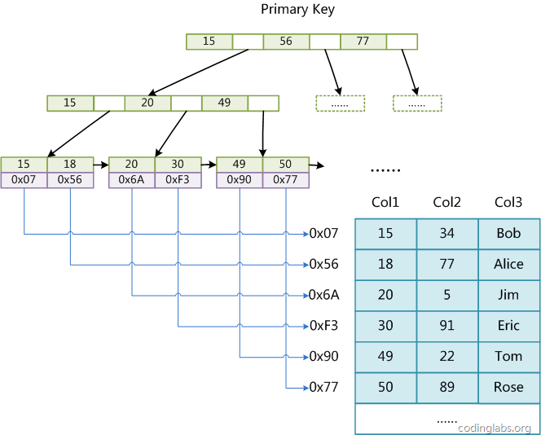
4.1 MyISAM索引实现
主索引:引擎使用B+Tree作为索引结构，叶节点[key,data]的data域存放的是数据记录的地址。下图是MyISAM索引的原理图：
Primary key
图 MyISAM主索引

Slide 27
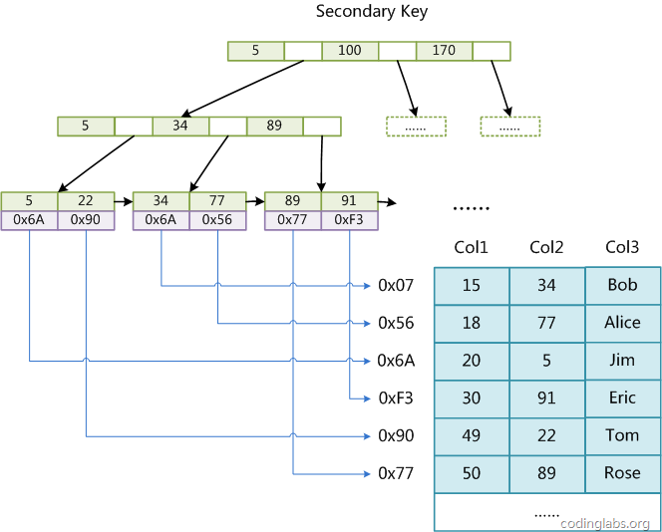
4.1 MyISAM索引实现（续）
辅助索引：主索引和辅助索引（Secondary key）在结构上没有任何区别，只是主索引要求key是唯一的，而辅助索引的key可以重复。如果我们在Col2上建立一个辅助索引，则此索引的结构如下图所示
图5 MyISAM 的辅助索引

Slide 28
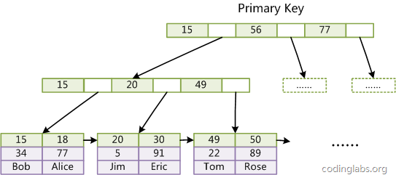
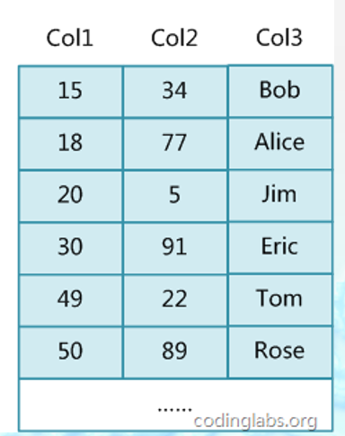
4.2 InnoDB索引实现
InnoDB也使用B+Tree作为索引结构，但具体实现方式却与MyISAM截然不同。
InnoDB主索引（同时也是数据文件）:可以看到叶节点包含了完整的数据记录。这种索引叫做聚集索引。
图 InnoDB主索引

Slide 29
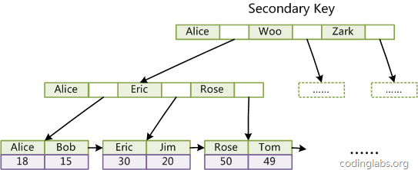
4.2 InnoDB索引实现（续）
InnoDB辅助索引:辅助索引搜索需要检索两遍索引：首先检索辅助索引获得主键，然后用主键到主索引中检索获得记录。
图7 InnoDB辅助索引

Slide 30
4.2 InnoDB索引实现
虽然InnoDB也使用B+Tree作为索引结构，但具体实现方式却与MyISAM截然不同。
第一个重大区别是InnoDB的数据文件本身就是索引文件。从上文知道，MyISAM索引文件和数据文件是分离的，索引文件仅保存数据记录的地址。而在InnoDB中，表数据文件本身就是按B+Tree组织的一个索引结构，这棵树的叶节点data域保存了完整的数据记录。这个索引的key是数据表的主键，因此InnoDB表数据文件本身就是主索引。
第二个与MyISAM索引的不同是InnoDB的辅助索引data域存储相应记录主键的值而不是地址。换句话说，InnoDB的所有辅助索引都引用主键作为data域。

Slide 31
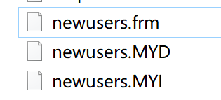

MYISAN存储引擎下一个数据表有三个存储文件
表定义
表数据
表索引
INNODB存储引擎下一个数据表只有两个存储文件
表定义
表数据和表索引

Slide 32
4.2 InnoDB索引实现（续）
了解不同存储引擎的索引实现方式对于正确使用和优化索引都非常有帮助，例如知道了InnoDB的索引实现后，就很容易明白为什么不建议使用过长的字段作为主键，因为所有辅助索引都引用主索引，过长的主索引会令辅助索引变得过大。
再例如，用非单调的字段作为主键在InnoDB中不是个好主意，因为InnoDB数据文件本身是一颗B+Tree，非单调的主键会造成在插入新记录时数据文件为了维持B+Tree的特性而频繁的分裂调整，十分低效，而使用自增字段作为主键则是一个很好的选择。
INNODB推荐使用自增主键！！

Slide 33
五、B-Tree与hash索引的适用场景和限制
Mysql中不同的存储引擎对于索引有不同的支持：Innodb和MyISAM默认的索引是B+tree索引；而Memory默认的索引是Hash索引。
两种算法检索方式不一样，对查询的作用也不一样。
MySQL的存储引擎：
MYISAM: B+tree
INNODB：B+tree
Memory：Hash
Archive：不支持

Slide 34
5.1 B+Tree适用场景
B+Tree索引是最常用的mysql数据库索引算法，因为它不仅可以被用在=,>,>=,<,<=和between这些比较操作符上，而且还可以用于like操作符，只要它的查询条件是一个不以通配符开头的常量。
例如： select * from user where name like ‘jack%’; select * from user where name like ‘jac%k%’; 如果一通配符开头，或者没有使用常量，则不会使用索引，例如： select * from user where name like ‘%jack’; select * from user where name like simply_name;

Slide 35
5.1 B+Tree适用场景(续）
B+Tree支持联合索引，也就是在多个列上建立一个索引。
联合索引支持左匹配原则
例create table people(
last_name varchar(50) not null,
first_name varchar(50) not null,
age int not null,gender enum(‘m’,’f’) not null,
index ln_fn_a(last_name,first_name,age));

Slide 36
5.1 B+Tree适用场景(续）
因为B+Tree索引中的结点是有序的，所以除了按值查找之外，索引还可以用于查询中的order by操作

Slide 37
5.1 B-Tree适用场景(续）
下面是关于Btree索引的限制：
A：如果不是按照索引的最左列开始查找的，则无法使用索引(注意，这里不是指的where条件的顺序，即where条件中，不管条件顺序，只要where中出现的列在多列索引中能够从最左开始连贯起来就能使用到多列索引)
B：不能跳过索引中的列，如：查询条件为姓和出生日期，跳过了名字列，这样，多列索引就只能使用到姓这一列

Slide 38
5.2 Hash索引
Hash索引仅仅能满足“=”,“IN”,“<=>”查询，不能使用范围查询。
2. 联合索引中，Hash索引不能利用部分索引键查询。 对于联合索引中的多个列，Hash是要么全部使用，要么全部不使用，并不支持Btree+支持的联合索引的最优前缀，也就是联合索引的前面一个或几个索引键进行查询时，Hash索引无法被利用。
3. Hash索引无法进行数据的排序操作 由于Hash索引中存放的是经过Hash计算之后的Hash值，而且Hash值的大小关系并不一定和Hash运算前的键值完全一样，所以数据库无法利用索引的数据来进行任何排序运算。

Slide 39
5.2 Hash索引 （续）
4. Hash索引任何时候都不能避免表扫描 Hash索引是将索引键通过Hash运算之后，将Hash运算结果的Hash值和所对应的行指针信息存放于一个Hash表中，由于不同索引键存在相同Hash值，所以无法从Hash索引中直接完成查询，还是要通过访问表中的实际数据进行比较，并得到相应的结果。
5. Hash索引遇到大量Hash值相等的情况后性能并不一定会比BTree高 。
对于选择性比较低的索引键，如果创建Hash索引，那么将会存在大量记录指针信息存于同一个Hash值相关联。这样要定位某一条记录时就会非常麻烦，会浪费多次表数据访问，而造成整体性能底下。

Slide 40
六 索引的优缺点
索引就是一把双刃剑，索引建立后能加快查询速度，但是会减慢更新数据的速度，并需要额外的空间来存储索引。

Slide 41
6.1 使用索引的优点
通过创建唯一性索引，可以保证数据库表中每一行数据的唯一性。
可以大大加快数据的检索速度，这也是创建索引的最主要的原因。
在使用分组和排序子句进行数据检索时，同样可以显著减少查询中分组和排序的时间。
通过使用索引，可以在查询的过程中，使用优化隐藏器，提高系统的性能

Slide 42
6.2 使用索引缺点
创建索引和维护索引要耗费时间，这种时间随着数据量的增加而增加。
索引需要占物理空间，除了数据表占数据空间之外，每一个索引还要占一定的物理空间。
当对表中的数据进行增加、删除和修改的时候，索引也要动态的维护，这样就降低了数据的维护速度。

Slide 43
7 使用索引注意事项
索引是针对数据库表中的某些列。因此，在创建索引时要仔细考虑哪些列上可以创建索引，哪些列上不能创建索引。

Slide 44
7.1 合理使用索引注意事项
在经常需要搜索的列上，可以加快搜索的速度。
在作为主键的列上，强制该列的唯一性和组织表中数据的排列结构
在经常用在连接的列上，这些列主要是一些外键，可以加快连接的速度。
在经常需要根据范围进行搜索的列上创建索引，因为索引已经排序。
在经常需要排序的列上创建索引，因为索引已经排序，这样查询可以利用索引的排序，加快排序查询时间。
经常使用在WHERE子句中的列上创建索引，加快条件的判断速度。

Slide 45
7.2 不合理使用索引注意事项
对于那些在查询中很少使用或者参考的列不应该创建索引
对于那些只有很少数据值的列也不应该增加索引用
对于那些定义为text、image和bit数据类型的列不应该增加索引。
当修改性能远远大于检索性能时，不应该创建索引。

Slide 46
思考题
1.Mysql中MYISAN和INNODB两种存储引擎在B+tree索引实现上的区别。
2.INNODB存储引擎为什么推荐使用自增字段作为主键？
为什么B+tree索引支持范围查询而hash索引不支持？

